Slide 1
Module 5 sur 7
La méthanisation
Sans oxygène, la pollution ne se brûle pas : elle se transforme en gaz combustible.
Outil pédagogique · JM T.

Slide 2
Épurer sans oxygène
• Pas d'aération à payer
• Peu de boues produites
• Du biogaz à valoriser
Outil pédagogique · JM T. · 2
Notes:
Jusqu'ici, nous avons toujours soufflé de l'air dans l'eau, et cela coûte cher. La méthanisation prend le chemin inverse : on retire tout contact avec l'oxygène. Dans une cuve fermée, le digesteur, des micro-organismes dégradent la matière organique lentement et produisent un gaz : le biogaz, un mélange de méthane et de gaz carbonique. Ce procédé a trois atouts. D'abord, il n'y a pas d'aération à payer. Ensuite, il produit peu de boues, car ces organismes tirent très peu d'énergie de leur travail. Enfin, le méthane peut être valorisé, et le bilan peut devenir producteur d'énergie. On s'en sert pour digérer les boues des stations, et pour traiter directement des eaux très chargées, comme celles de l'industrie agroalimentaire.

Slide 3
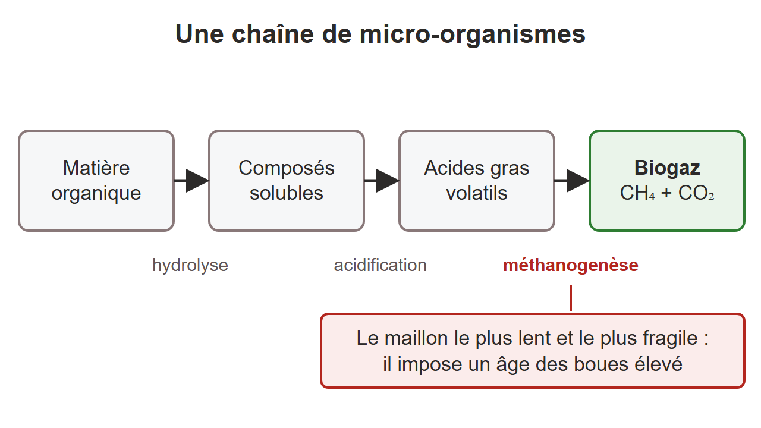
Une chaîne de travail
• Hydrolyse : on découpe
• Acidification : acides gras volatils
• Méthanogenèse : méthane
Outil pédagogique · JM T. · 3
Notes:
La méthanisation est un travail à la chaîne, où chaque équipe dépend de la précédente. D'abord l'hydrolyse : les grosses molécules et les particules sont découpées en composés solubles. Ensuite l'acidification : des bactéries transforment ces composés en acides gras volatils, qu'on appelle les AGV. Enfin, les méthanogènes convertissent ces acides en méthane et en gaz carbonique. Le point faible se trouve au bout de la chaîne. Les méthanogènes sont le maillon le plus lent, et c'est lui qui règle la vitesse de l'ensemble. Tout se passe comme dans une usine où le dernier poste serait le moins rapide : si l'amont produit plus vite qu'il ne peut absorber, les produits s'accumulent devant lui, ici sous forme d'acides.

Slide 4
Des organismes très lents
• À 35 °C : µ̂ de 0,32 par jour
• Y de 0,04 à 0,05
• Soit 3 jours au moins pour se renouveler
Outil pédagogique · JM T. · 4
Notes:
Les chiffres montrent à quel point ces organismes sont lents. À 35 degrés, sur des acides gras volatils, les méthanogènes ont une vitesse de croissance maximale d'environ 0,32 par jour. Comparez avec les bactéries des boues activées, créditées d'environ 3 par jour à seulement 10 degrés : le rapport est de un à dix, à une température pourtant bien plus favorable. Leur rendement est lui aussi minuscule : 0,04 à 0,05 gramme de cellules par gramme de substrat. C'est pour cela que la méthanisation produit peu de boues. Mais c'est aussi sa faiblesse : un digesteur met très longtemps à reconstituer sa population si on la perd par accident. Il se conduit avec prudence et ne supporte pas les changements brutaux.

Slide 5
Le réglage clé : l'âge des boues
• 3 jours au minimum en théorie
• 10 à 30 jours en pratique
• Sans recyclage : θc = V / Q
Outil pédagogique · JM T. · 5
Notes:
Comme pour les boues activées, le paramètre central est l'âge des boues. Il a un grand avantage : on peut le régler sans connaître la quantité de biomasse réellement active dans le digesteur. Sans recyclage, c'est simple : il vaut le volume divisé par le débit de boues introduit. En théorie, il faut au moins 3 jours pour qu'une digestion correcte ait lieu. Mais en pratique, on adopte de 10 à 30 jours. Edeline y voit le signe que la technologie a encore des progrès à faire, notamment sur la mise en contact du substrat et de la biomasse. Pour vous donner un ordre d'idée, un digesteur de mille mètres cubes alimenté à cinquante mètres cubes par jour présente un âge de vingt jours : il se trouve en plein dans la plage habituelle.

Slide 6
Quand le digesteur s'acidifie
• L'amont va plus vite que l'aval
• Les AGV s'accumulent
• Séparer les phases : le split-phase
Outil pédagogique · JM T. · 6
Notes:
Le risque typique d'un digesteur est la panne par acidification. Si on l'alimente trop vite, ou si un toxique touche les méthanogènes, les bactéries acidifiantes continuent de travailler, alors que le maillon suivant ne suit plus. Les acides gras volatils s'accumulent, ce qui gêne encore plus les méthanogènes : le phénomène s'entretient. Le suivi de ces acides et de l'alcalinité constitue donc un outil de surveillance important, et nous le détaillerons dans une prochaine version du site. Une idée technique découle de cette fragilité : séparer les deux équipes dans deux réacteurs successifs. Le premier, à temps de séjour court, inférieur à environ 14 heures, ne garde que les acidifiantes, car les méthanogènes y sont lessivés. Le second, à long temps de séjour, produit le méthane. C'est le procédé dit split-phase.

Slide 7
À quoi ça sert aujourd'hui
• Digérer les boues des stations
• Traiter des eaux industrielles chargées
• Une pièce de la neutralité énergétique
Outil pédagogique · JM T. · 7
Notes:
Pourquoi ce procédé mérite-t-il votre attention aujourd'hui ? Parce que l'énergie est devenue un enjeu central pour l'assainissement. Dans une grande station, digérer les boues réduit leur volume à évacuer et fournit un gaz utilisable pour produire de la chaleur et de l'électricité, ou pour l'injecter dans le réseau. La directive européenne révisée vise justement une neutralité énergétique progressive des stations, et le biogaz en est une pièce importante. Le procédé sert aussi à prétraiter des eaux très chargées, et le livre détaille plusieurs exemples agroalimentaires. Retenez les grandes idées : pas d'oxygène, une chaîne de micro-organismes, un dernier maillon lent, un âge des boues de 10 à 30 jours, et une vigilance permanente vis-à-vis de l'acidification.

Slide 8
Fiche mémo
• Biogaz : méthane et gaz carbonique.
• Chaîne : hydrolyse, acidification, méthanogenèse.
• Les méthanogènes sont le maillon lent : µ̂ ≈ 0,32 par jour à 35 °C.
• Âge des boues : au moins 3 j en théorie, 10 à 30 j en pratique.
• Sans recyclage : θc = V / Q.
• Accumulation d'AGV : signe d'un digesteur en difficulté.
• Split-phase : acidifier en moins de 14 h environ, puis méthaniser à part.
Outil pédagogique · JM T.

Slide 9
Étude de cas : un digesteur saturé
• Un digesteur de 1 000 m³ reçoit 50 m³/j de boues. On envisage de passer à 200 m³/j pour traiter davantage de boues. Qu'en pensez-vous ?
• Solution : L'âge passe de 20 jours à 5 jours. Il dépasse encore le minimum théorique de 3 jours, mais sort nettement de la plage pratique de 10 à 30 jours. Le risque d'acidification augmente. Pour 200 m³/j, il faudrait un volume utile de 2 000 à 6 000 m³.
Outil pédagogique · JM T.

Slide 10
Sources
• F. Edeline, L'épuration biologique des eaux, 4e éd., Cebedoc, 1997 : chap. 7, p. 196-197 et 210-211.
• Directive (UE) 2024/3019, pour l'objectif de neutralité énergétique.
• Outil pédagogique : il ne remplace pas une étude de dimensionnement.
• Projet personnel indépendant, sans lien avec une entreprise.
Outil pédagogique · JM T.

